Slide 1

Lehrstellenbörse Tulln
Oktober 2023

Slide 2
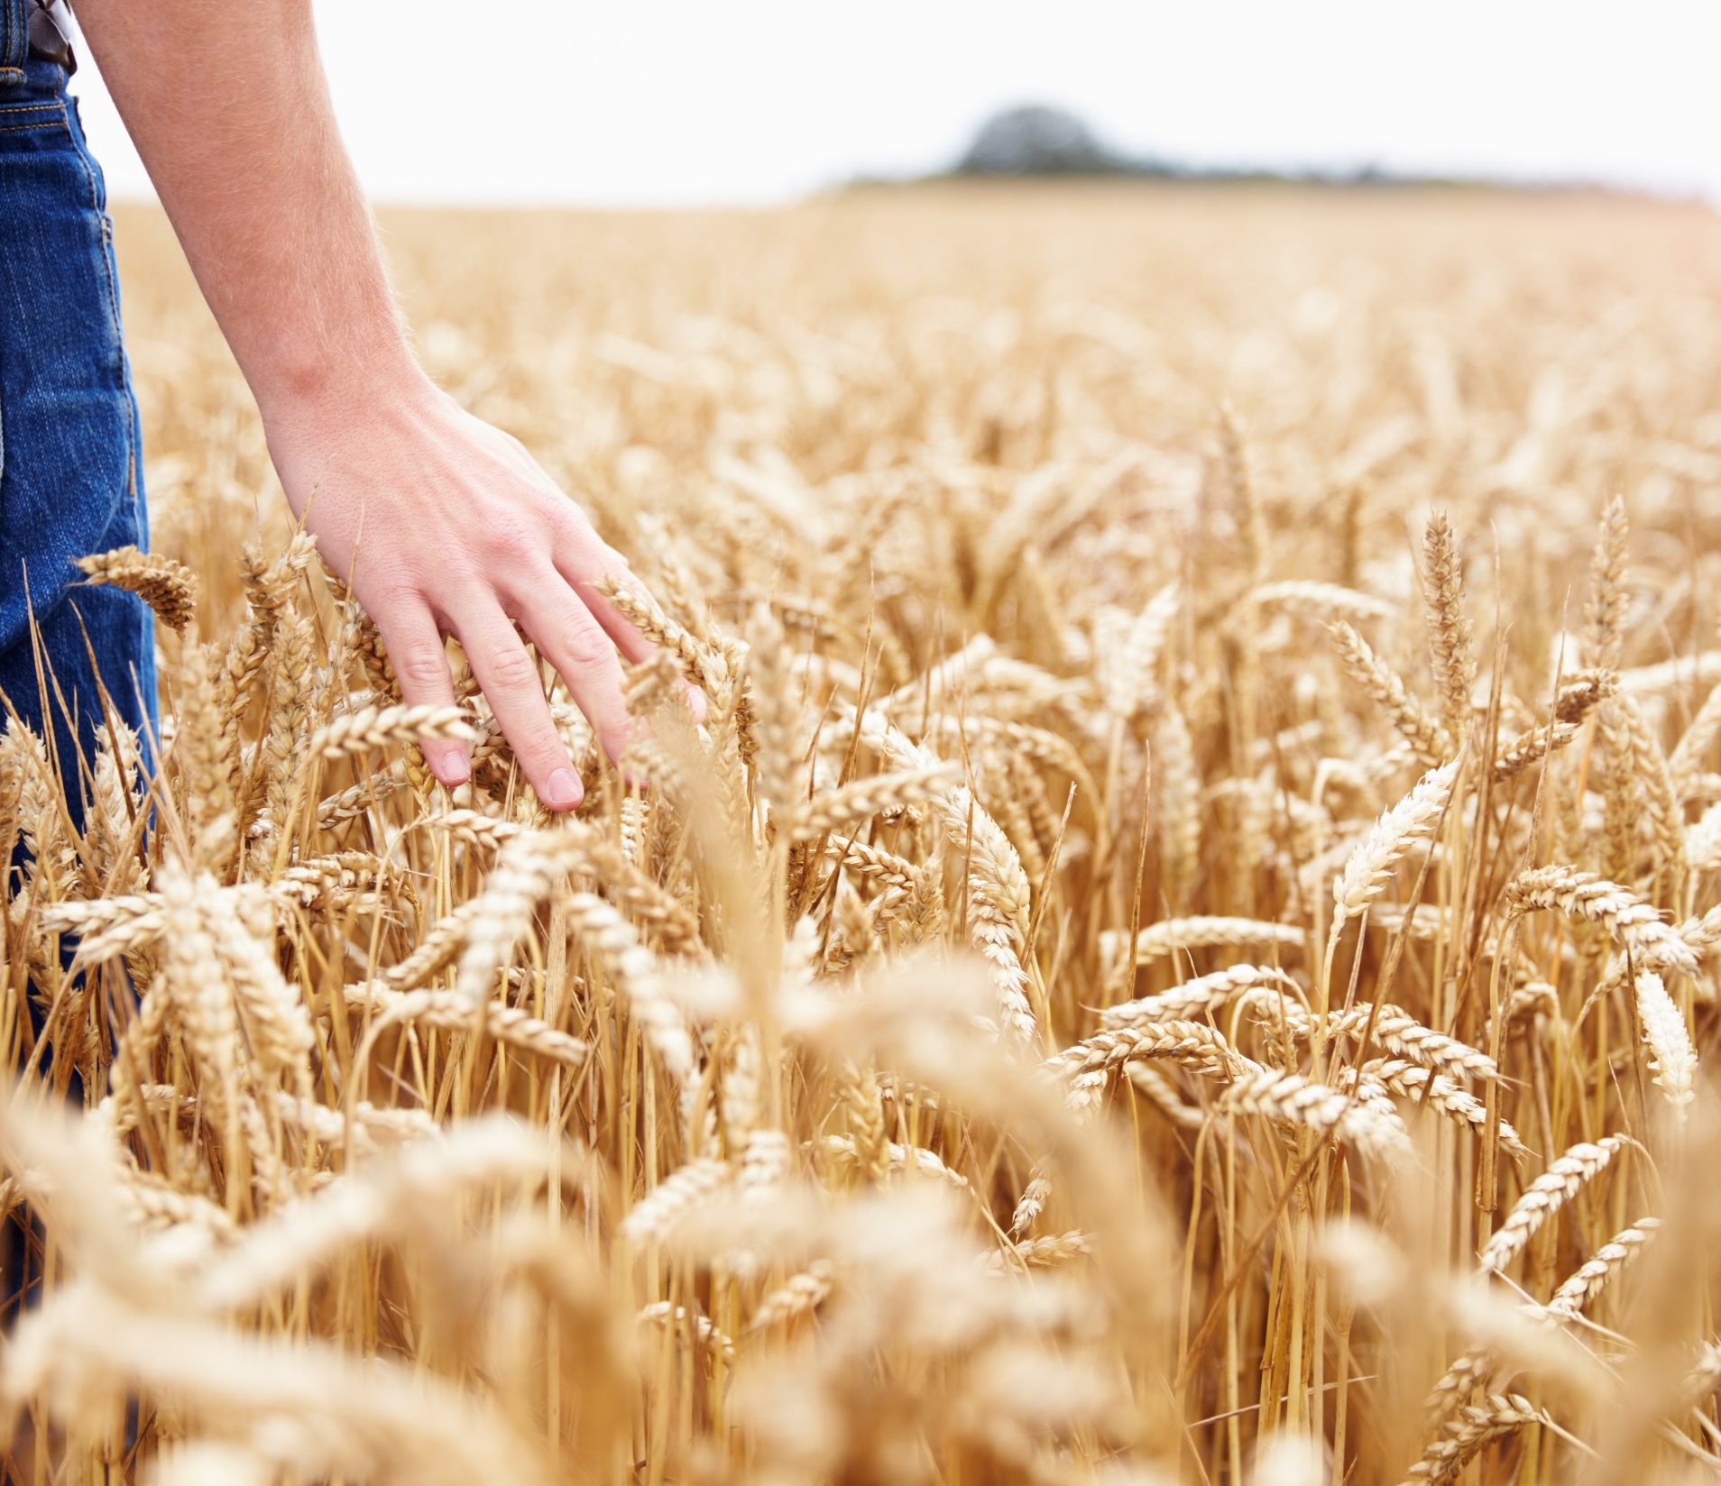
Stärke
Werk
Pischelsdorf
Segment

Slide 3

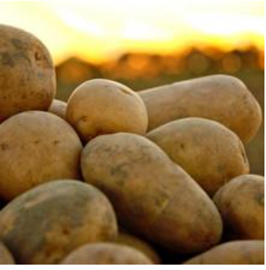
Stärke ist unsere Stärke
Stärkeprodukte werden vor allem aus Weizen, Mais und Kartoffeln gewonnen. Unsere unterschiedlichsten Produkte – auch in Bio-Qualität – werden sowohl an die Nahrungs- und Genussmittel-industrie als auch an den „Non-Food-Bereich“, wie beispielsweise die Papier-, Textil-, Kosmetik- oder Baustoffindustrie, geliefert.

Slide 4

Zucker
Werk
Tulln
Segment

Slide 5

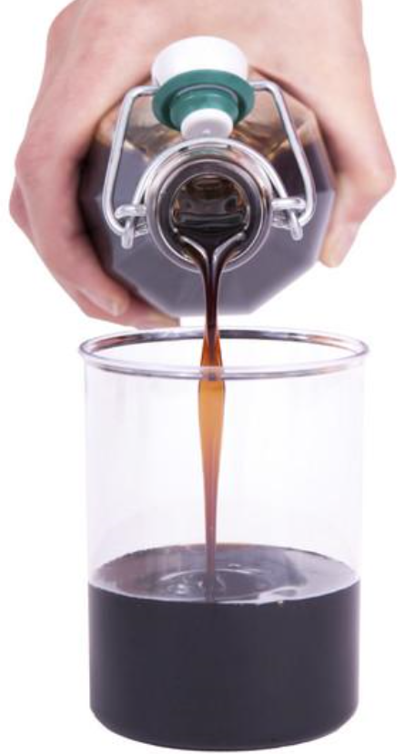
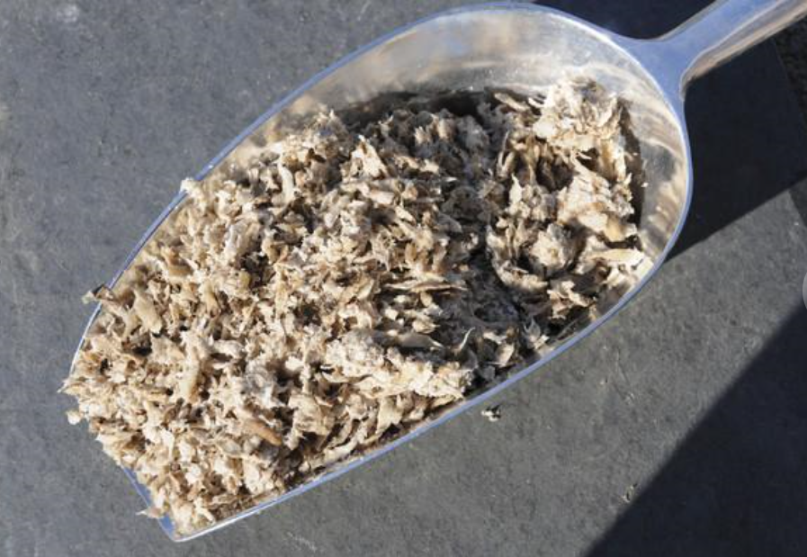
Führend in der zuckergewinnung
Zucker ist unser traditionelles Stammgeschäft: Wir produzieren an neun Standorten in Österreich, Tschechien, Ungarn, der Slowakei, Rumänien und Bosnien-Herzegowina. Dort verarbeiten wir Zuckerrüben aus Vertragslandwirtschaft und raffinieren weltweit bezogenen Rohzucker.

Slide 6
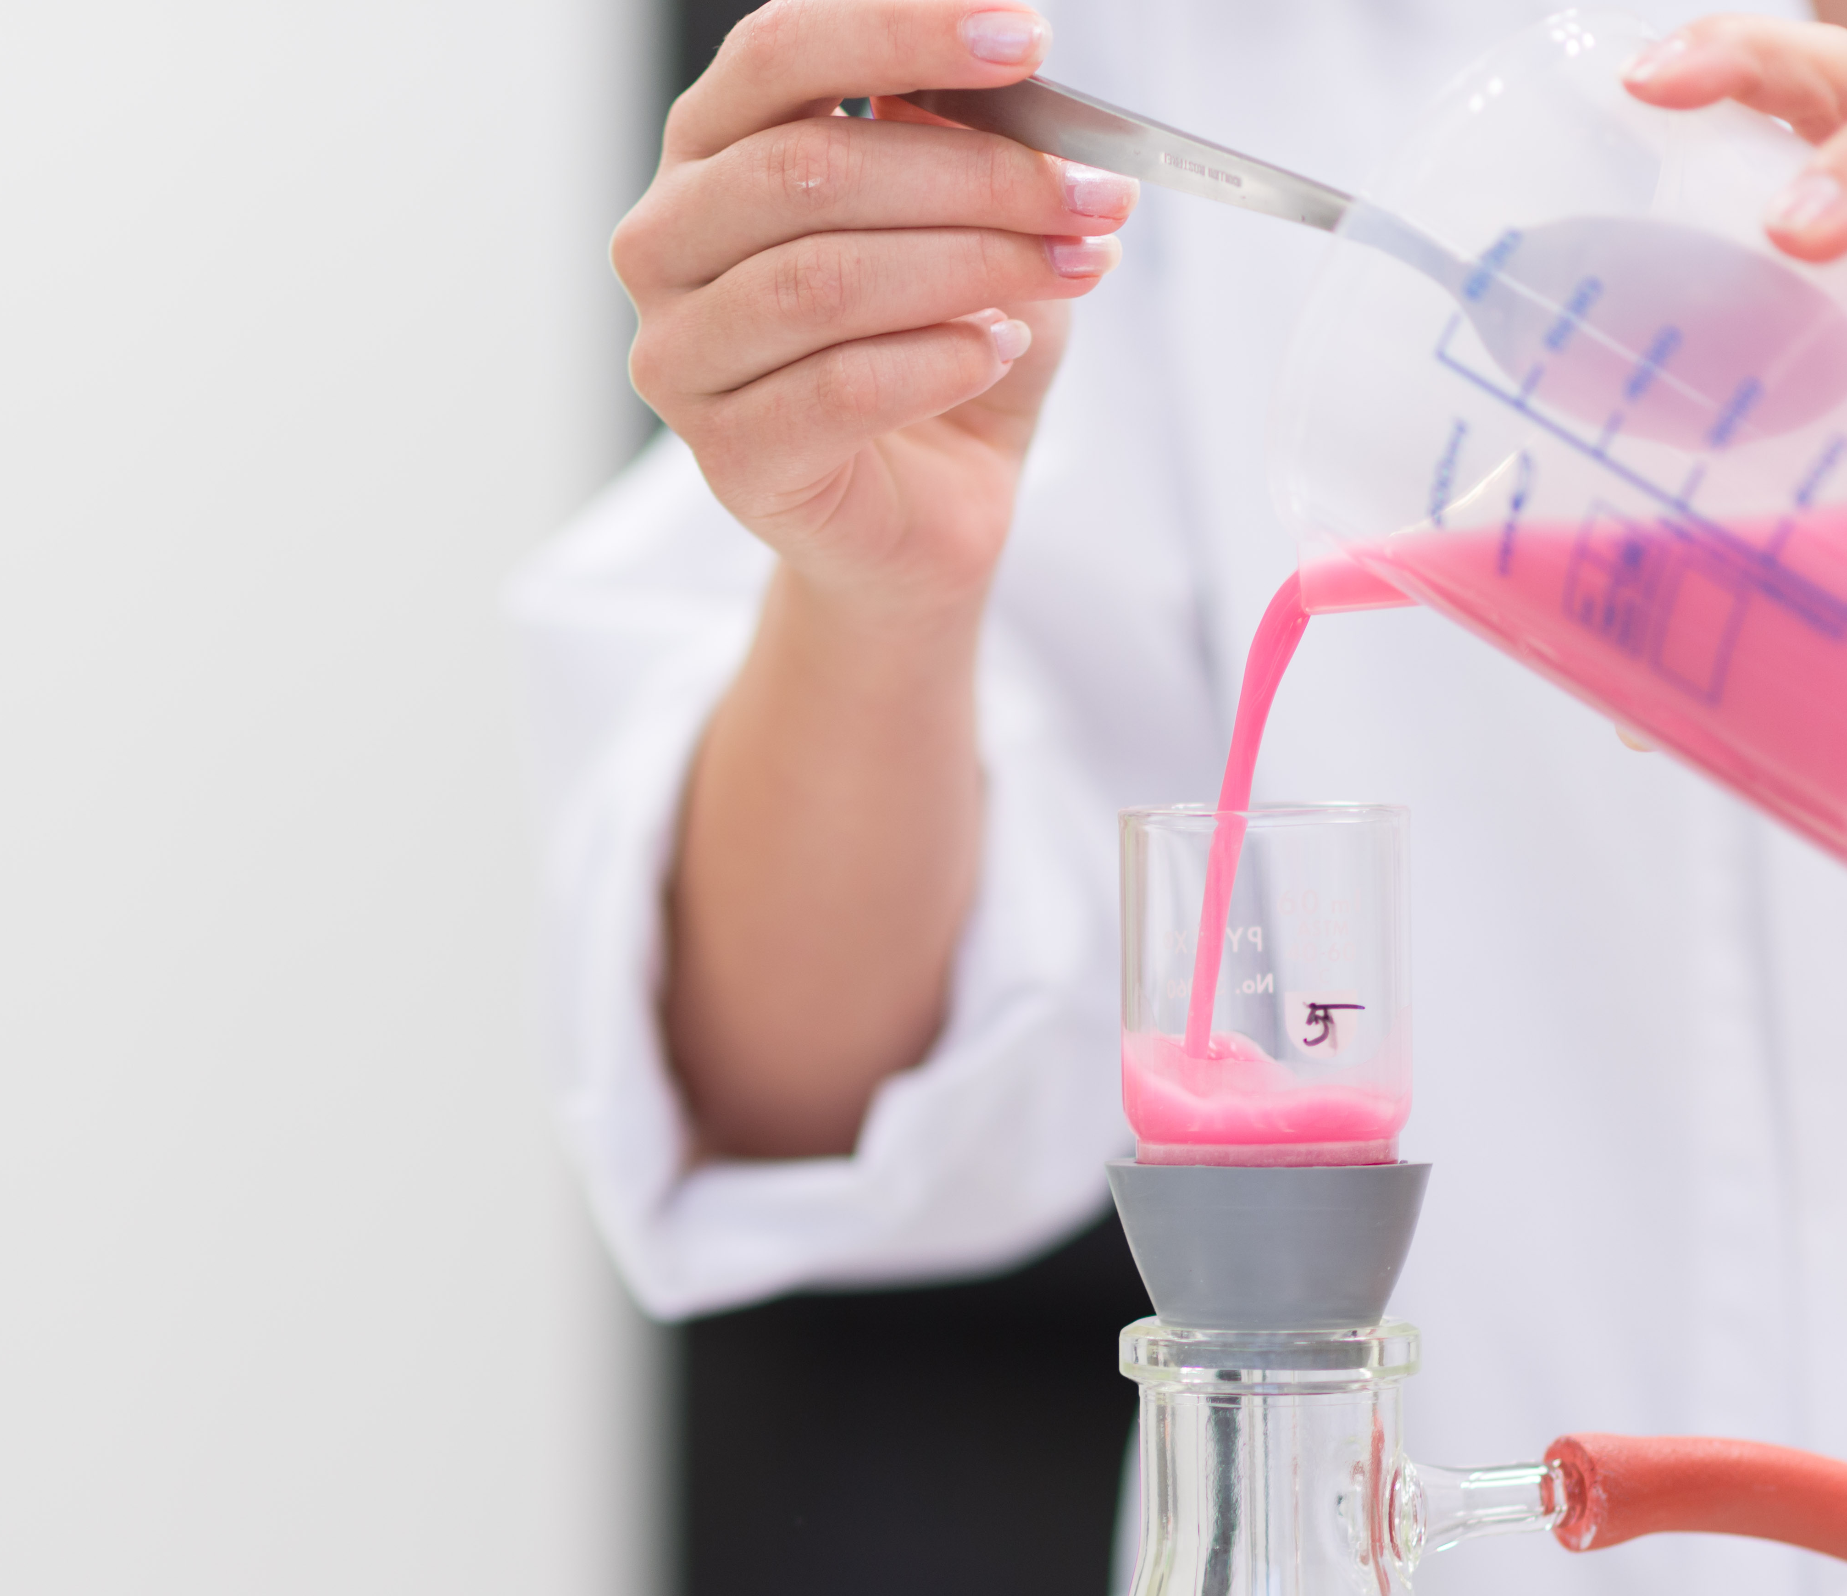
ARIC
AGRANA Research & Innovation Center GMBH

Slide 7


Forschung und Entwicklung
Das AGRANA Research & Innovation Center, kurz ARIC, ist das zentrale Forschungs- und Entwicklungsunternehmen der AGRANA für die Bereiche Frucht, Stärke und Zucker.

Slide 8
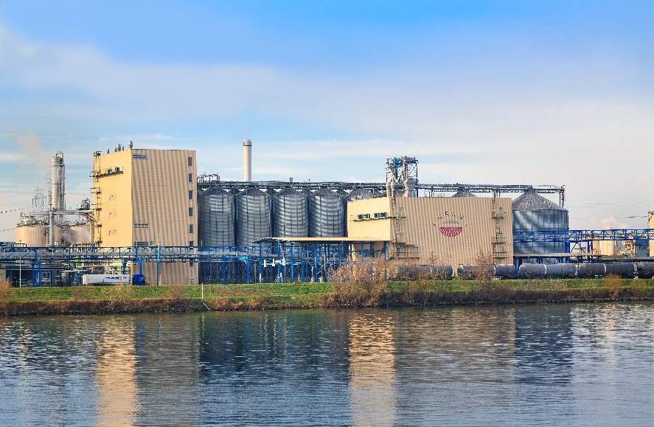
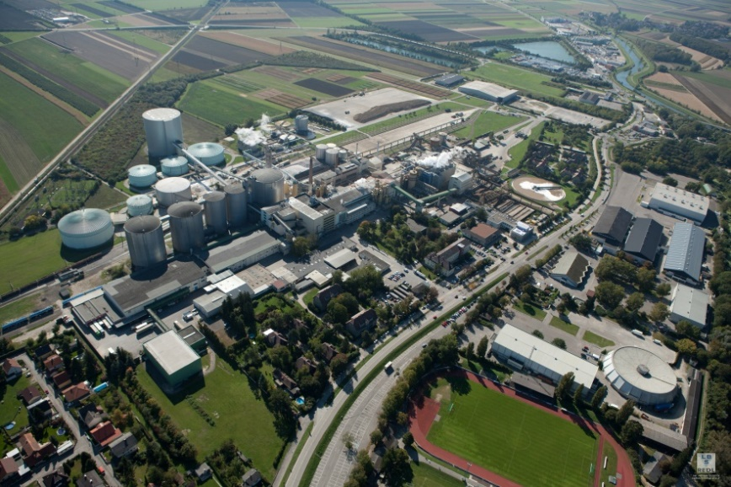
Wie läuft der Bewerbungsprozess ab?
Du kannst dich direkt über unserer Homepage bewerben: www.agrana.com/hr
Bei einem Lehrlingstest kannst du dein Wissen unter Beweis stellen.
Bei einem Schnuppertag bieten wir dir die Möglichkeit unseren Betrieb näher kennen lernen.
Stärke Werk: Pischelsdorf
Zucker Werk: Tulln

Slide 9

Dein Weg zu deiner Lehrstelle
Bei AGRANA

Slide 10
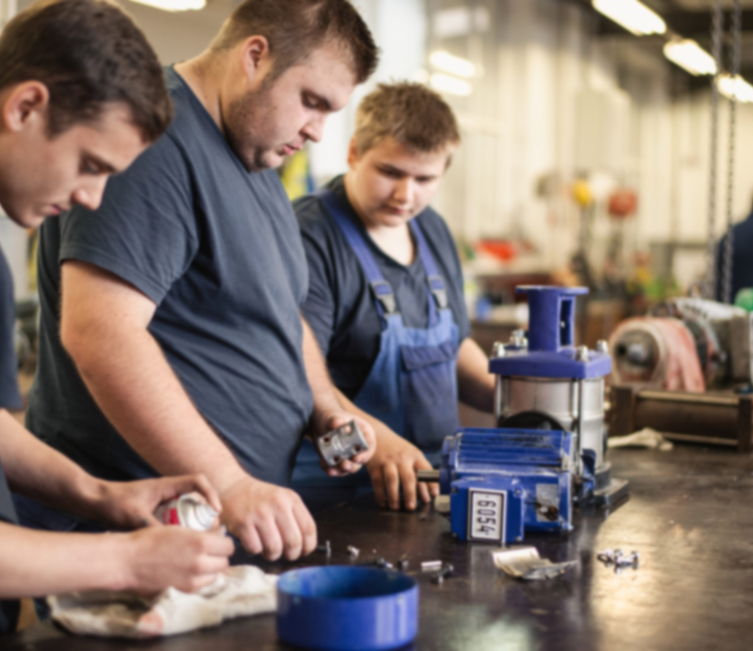
LEHRBERUF
METALLTECHNIK
UNSER

Slide 11
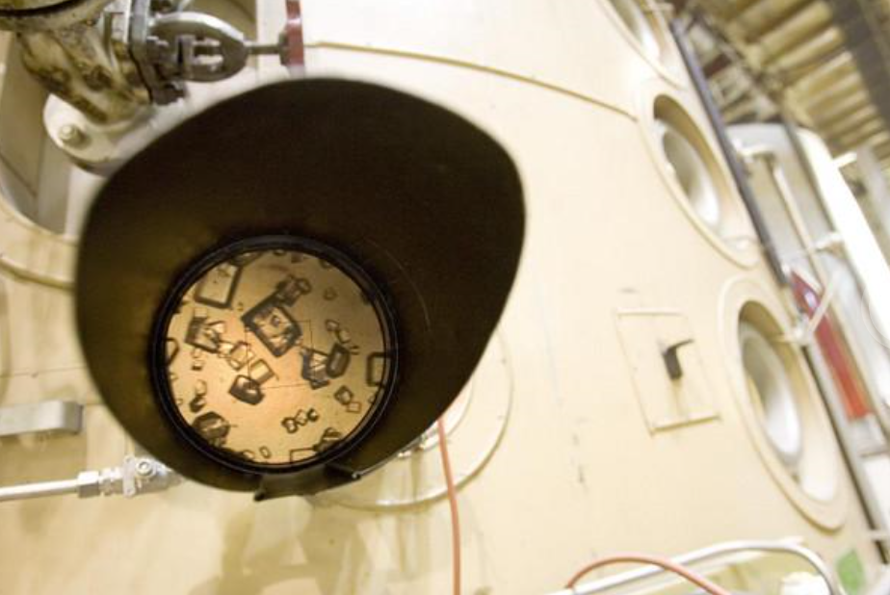
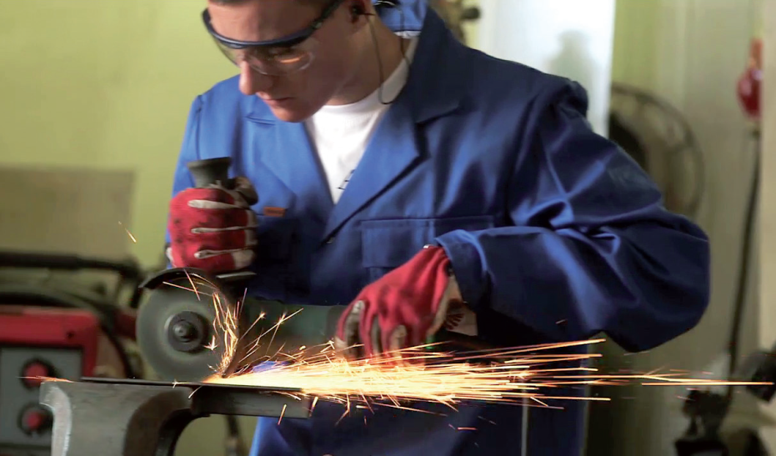
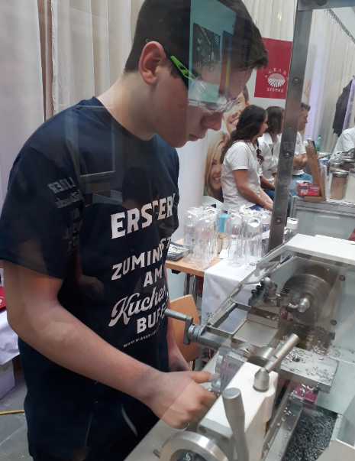
METALLTECHNIKER/IN
-
Lehrzeit: 3,5 – 4 jahre
Dein Aufgabengebiet:
Aufstellung und Inbetriebnahme von Maschinen
Reparatur- und Wartungsarbeiten
Durchführung von Störungsanalysen
Arbeit mit Montagebühnen sowie Hebe- und Transportvorrichtungen
Erstellung von Instandhaltungsplänen
Dein Profil:
rasche Auffassungsgabe
Lernbereitschaft
handwerkliches Geschick
technisches Verständnis
Verlässlichkeit
Verantwortungsbewusstsein

Slide 12
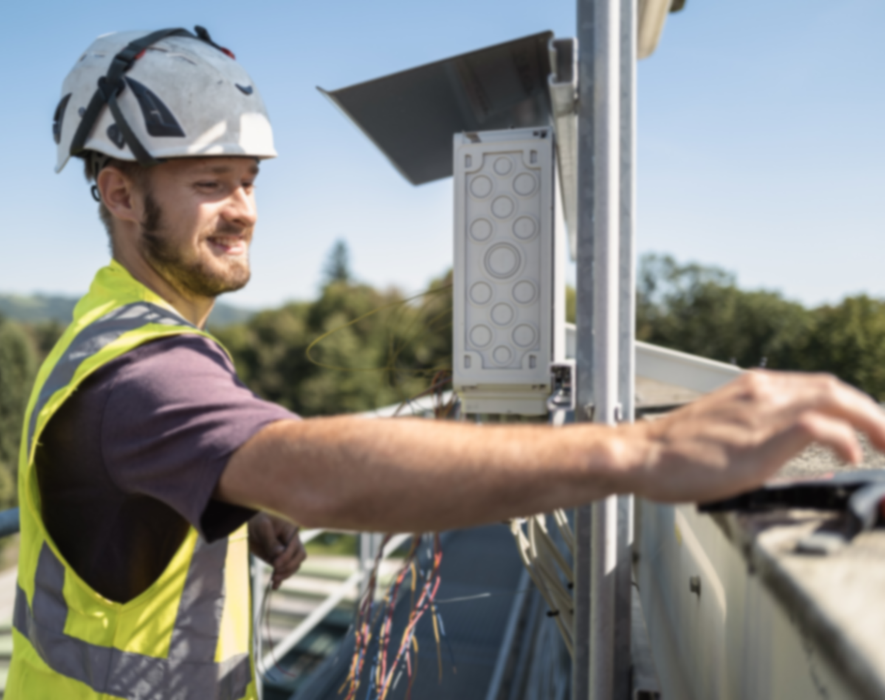
LEHRBERUF
ELEKTROTECHNIK
UNSER

Slide 13
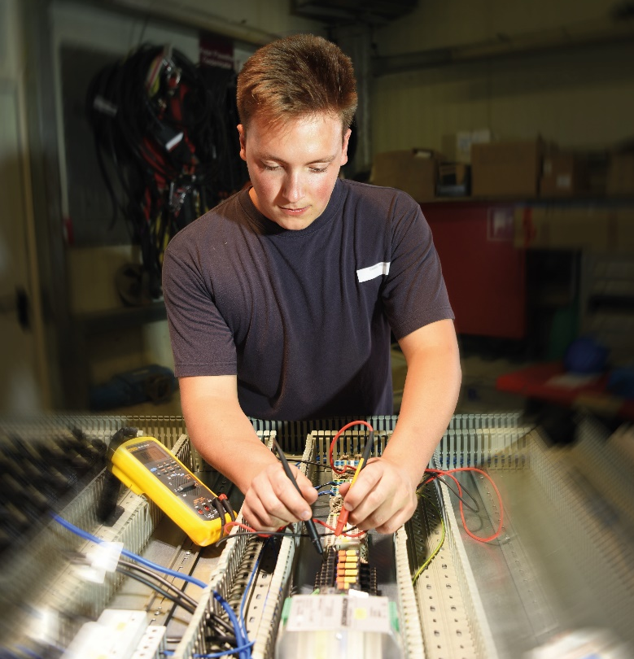
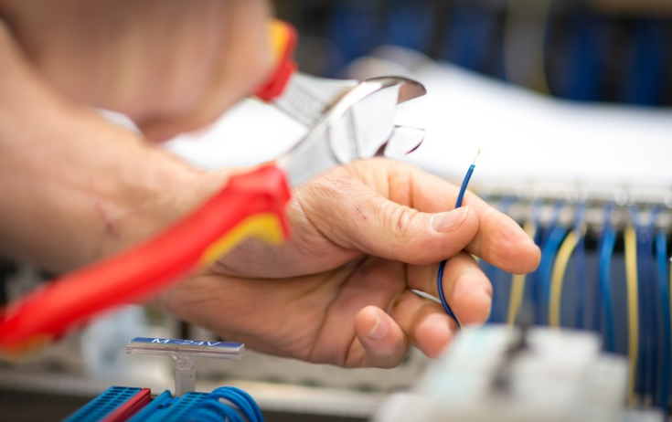
ELEKTROTECHNIKER/In
-
Lehrzeit: 4 Jahre
Deine Aufgaben:
Errichtung/Inbetriebnahme elektrotechnischer Systeme, Maschinen, Geräte und Anlagen
Erweiterung und Umbau elektrischer Anlagen
Wartung, Reparatur und Instandsetzung von diversen elektrischen Maschinen und Geräten
Fehlersuche und Störungsbehebung an elektrischen Schaltanlagen und Komponenten
Errichtung und Betreuung von Automatisierungs- und Prozessleitsystemen
Dein Profil:
rasche Auffassungsgabe
Lernbereitschaft
handwerkliches Geschick
technisches Verständnis
Verlässlichkeit
sehr gute Mathematikkenntnisse
© Felix Büchele

Slide 14
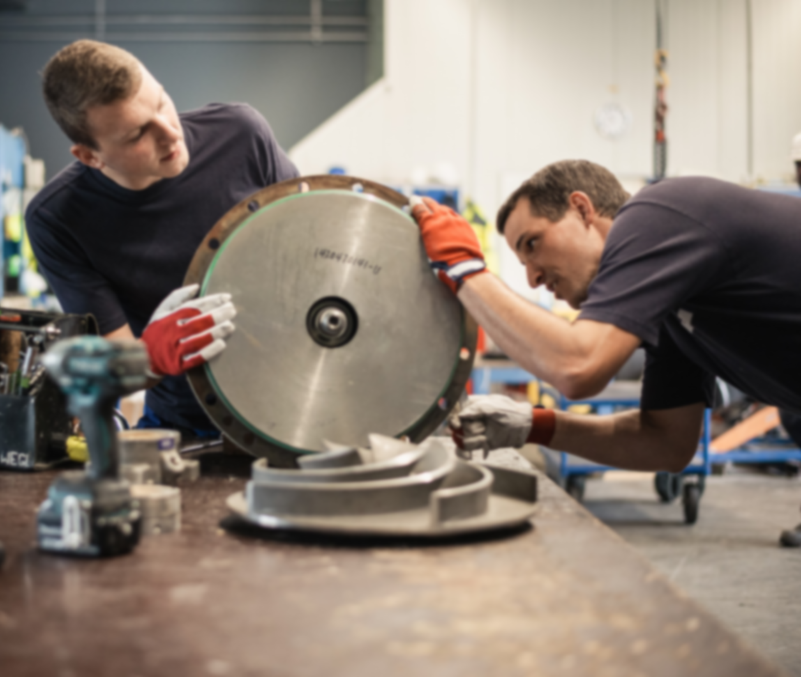
LEHRBERUF mechatronik
UNSER

Slide 15
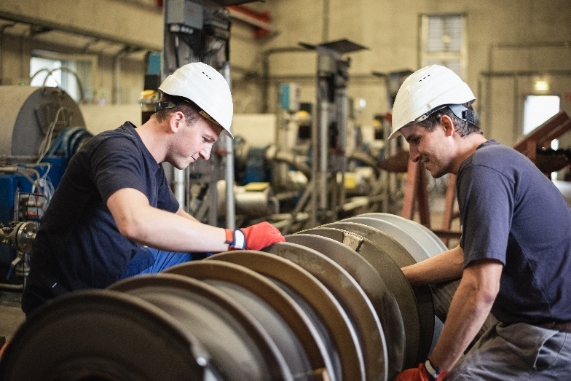
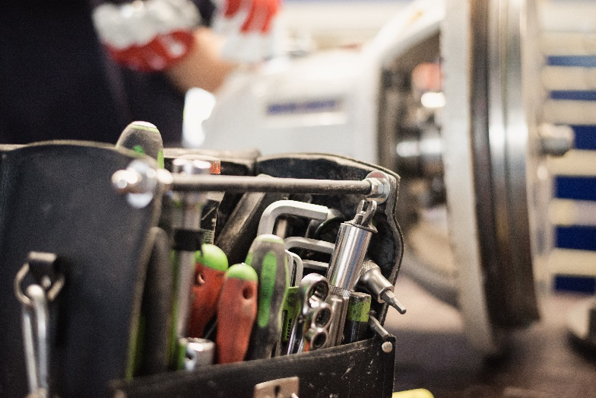
Mechatroniker/in
-
Lehrzeit: 3,5 Jahre
Deine Aufgaben:
Herstellen von Bauteilen und Komponenten für Maschinen, Anlagen und Geräte
Wartung, Reparatur und Zusammenbau von mechanischen, elektrisch/elektronisch, pneumatisch/hydraulisch und informationstechnischen Teilen
Einstellen und Programmieren von Funktionen
Suche nach Fehlern, Eingrenzen und Beheben von Störungen
Optimieren sowie Ändern und Anpassen von mechatronischen Anlagen
Erweiterung von Anlagen laut Angaben und Plänen
Dein Profil:
rasche Auffassungsgabe
Lernbereitschaft
handwerkliches Geschick
technisches Verständnis
Verlässlichkeit
sehr gute Mathematikkenntnisse

Slide 16
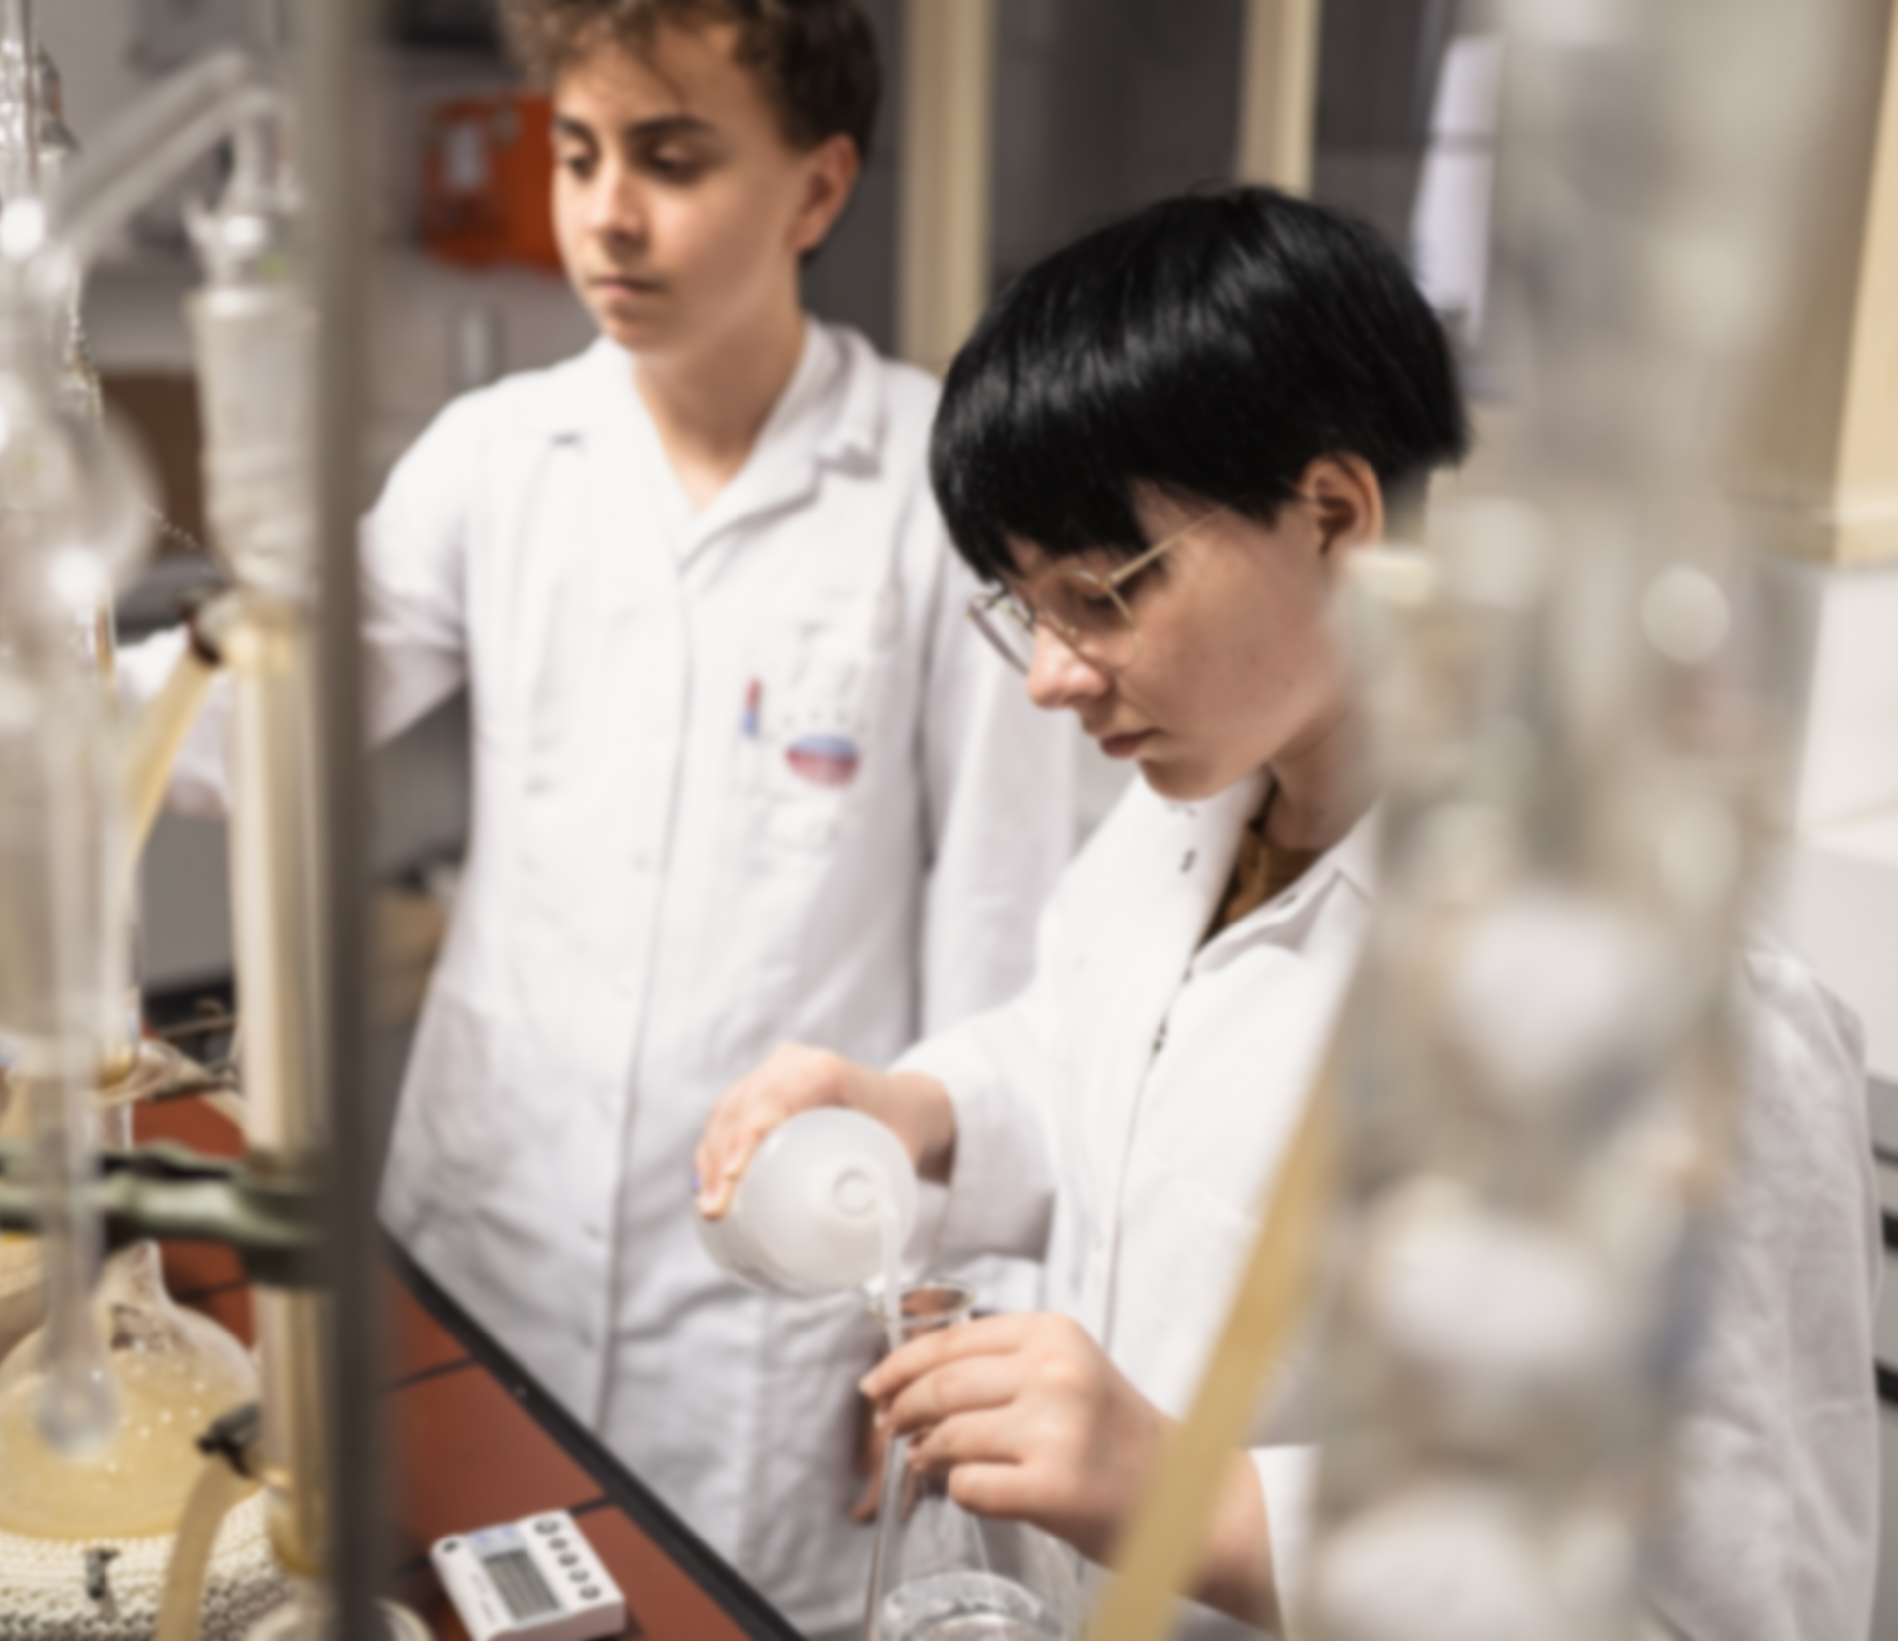
LEHRBERUF
CHEMIEVERfAHRENS-
TECHNIK
UNSER

Slide 17
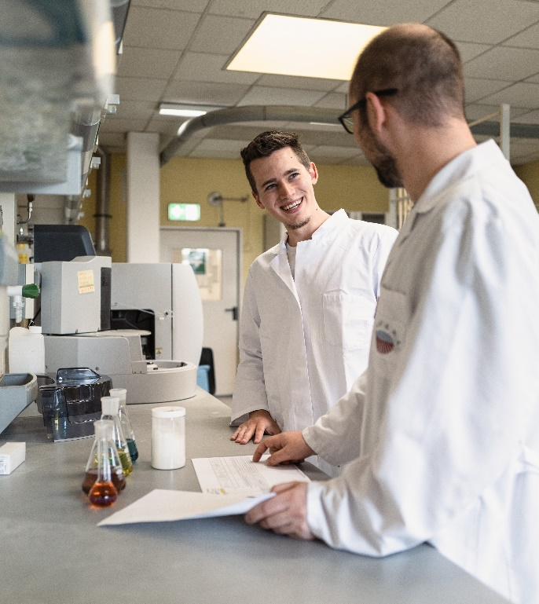
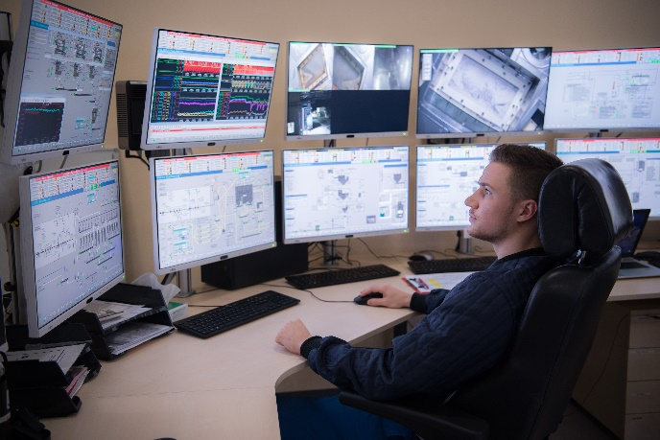
CHEMIEVERFAHRENSTECHNIKER/In
-
Lehrzeit: 3,5 Jahre
Deine Aufgaben:
Durchführung und Auswertung von Routineanalysen im Labor zur Qualitätskontrolle der Produktion
Wartung, Reparatur und Instandsetzung von diversen Maschinen und Geräten
Fehlersuche und Störungsbehebung an elektrischen Schaltanlagen und Komponenten
Erlernung von Hygiene- und Sicherheitsvorschriften
Dein Profil:
Handwerkliches Geschick
Technisches Verständnis, Grundkenntnisse in Physik & Chemie
Sehr gute Mathematikkenntnisse
Teamfähigkeit, Eigenmotivation, Lernbereitschaft, rasche Auffassungsgabe und Verantwortungsbewusstsein

Slide 18
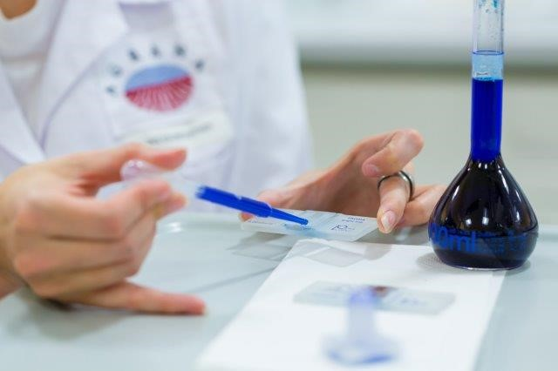
LEHRBERUF
CHEMIElabor-
TECHNIK
UNSER

Slide 19
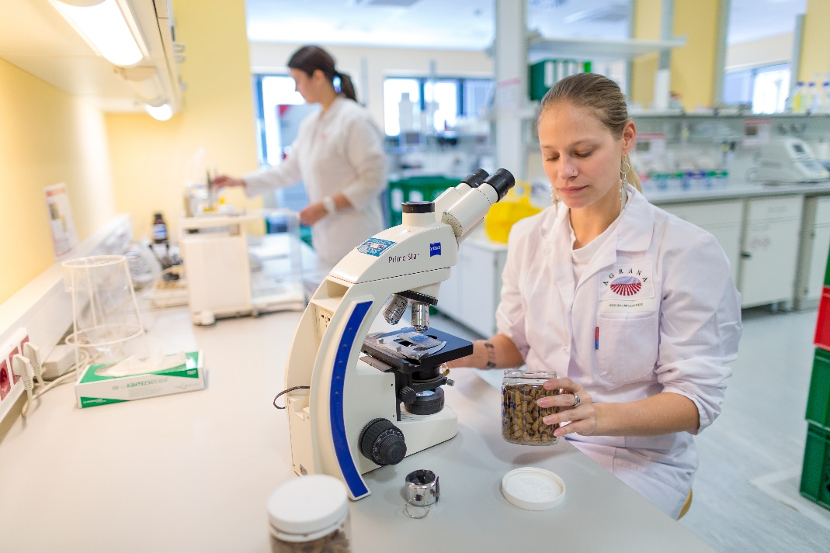
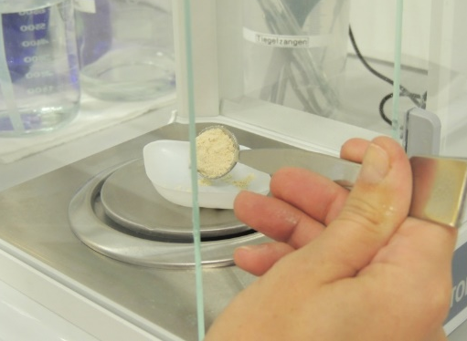
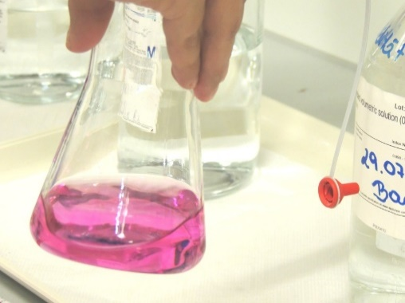
CHEMIElaborTECHNIKER/In
-
Lehrzeit: 3,5 Jahre
Deine Aufgaben:
Technische Unterlagen lesen und anwenden
Arbeitsschritte, -mittel und -methoden festlegen
Versuchs- und Untersuchungsapparate aufbauen und daran arbeiten
Messungen durchführen sowie Rohstoffe/Zwischenprodukte bestimmen
Physikalische, chemische und enzymatische Prozesse überwachen und steuern
Maßnahmen zur chemischen Qualitätssicherung durchführen
...und noch vieles mehr.
Dein Profil:
logisch-analytisches Denken, technisches Verständnis und Geschicklichkeit
gute mathematisch-rechnerische Fähigkeiten
Erfahrung im Umgang mit MS-Office Programmen
Verlässlichkeit, Lernbereitschaft, Teamfähigkeit und Eigenmotivation

Slide 20
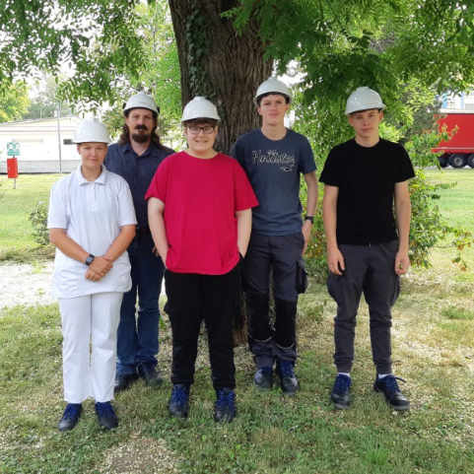
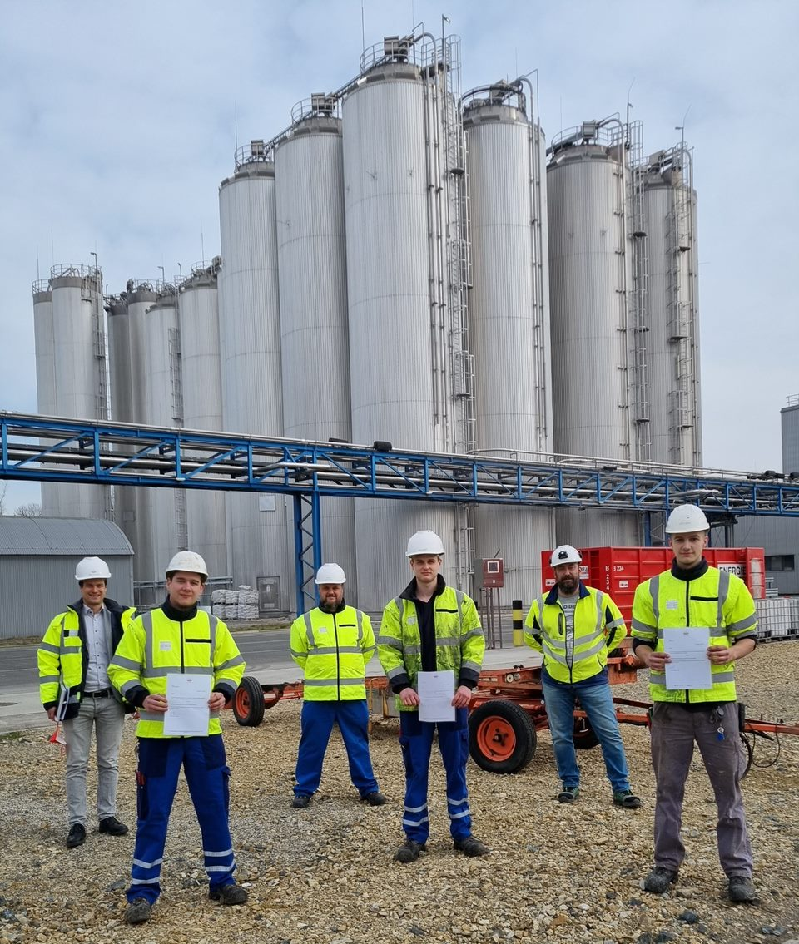
DAVON PROFITIEREN UNSERE LEHRLINGE
Praxisnahe Lehrausbildung direkt in den Werkstätten der Fabriken
Angenehmes Arbeitsklima – Teamwork – Respekt und Spaß
Arbeitskleidung und Schutzausrüstung werden vom Unternehmen zur Verfügung gestellt
Prämien für gute und ausgezeichnete Erfolge
Laufende Weiterbildung
Betriebsevents & Ausflüge
Essenszuschuss

Slide 21
